Slide 1


Seminário MBA Engenharia de Software Ferramenta de engenharia de software para a gestão de projetos e desenvolvimento
Alunos:
Isaac Silva
Jéssica Paiva
William Almires

Slide 2
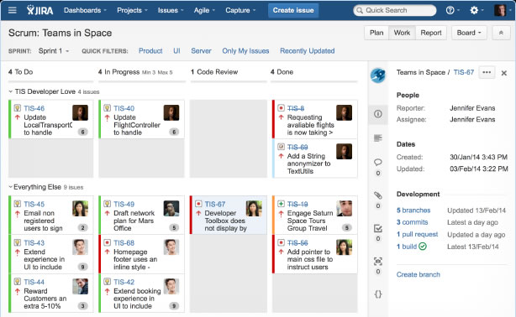
História e Over View do Jira
Jira foi lançado em 2004
Criado pela empresa Australiana Atlassian
Linguagem Java
Ferramenta de controle das atividades de:
Projetos;
Chamados de Service Desk TI;
Processos com Workflow;

Slide 3
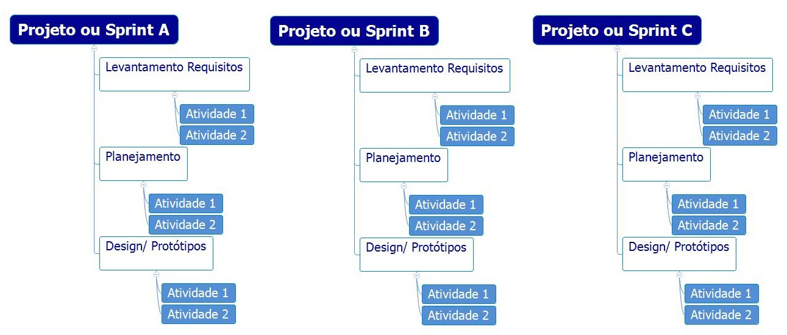
Estrutura Jira Para Projetos e Desenvolvimento

Slide 4
Criando um Projeto e Vinculando as Atividades

Slide 5
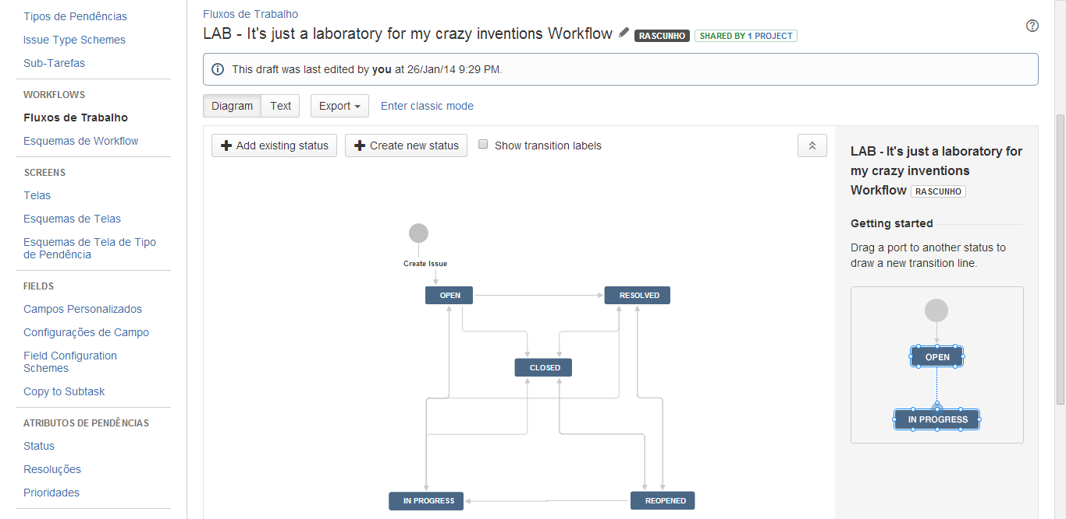
Principais Funcionalidades
Fluxos de Trabalho Customizáveis e Workflow

Slide 6
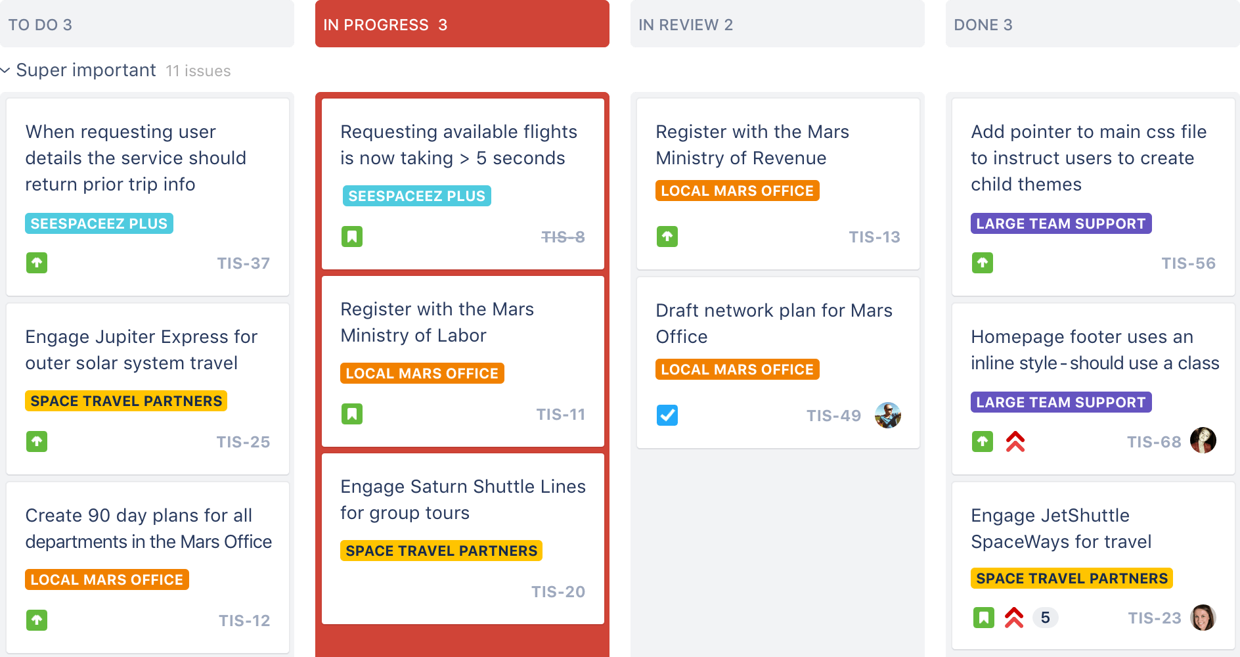
Principais Funcionalidades
Criação Quadros Kanban

Slide 7
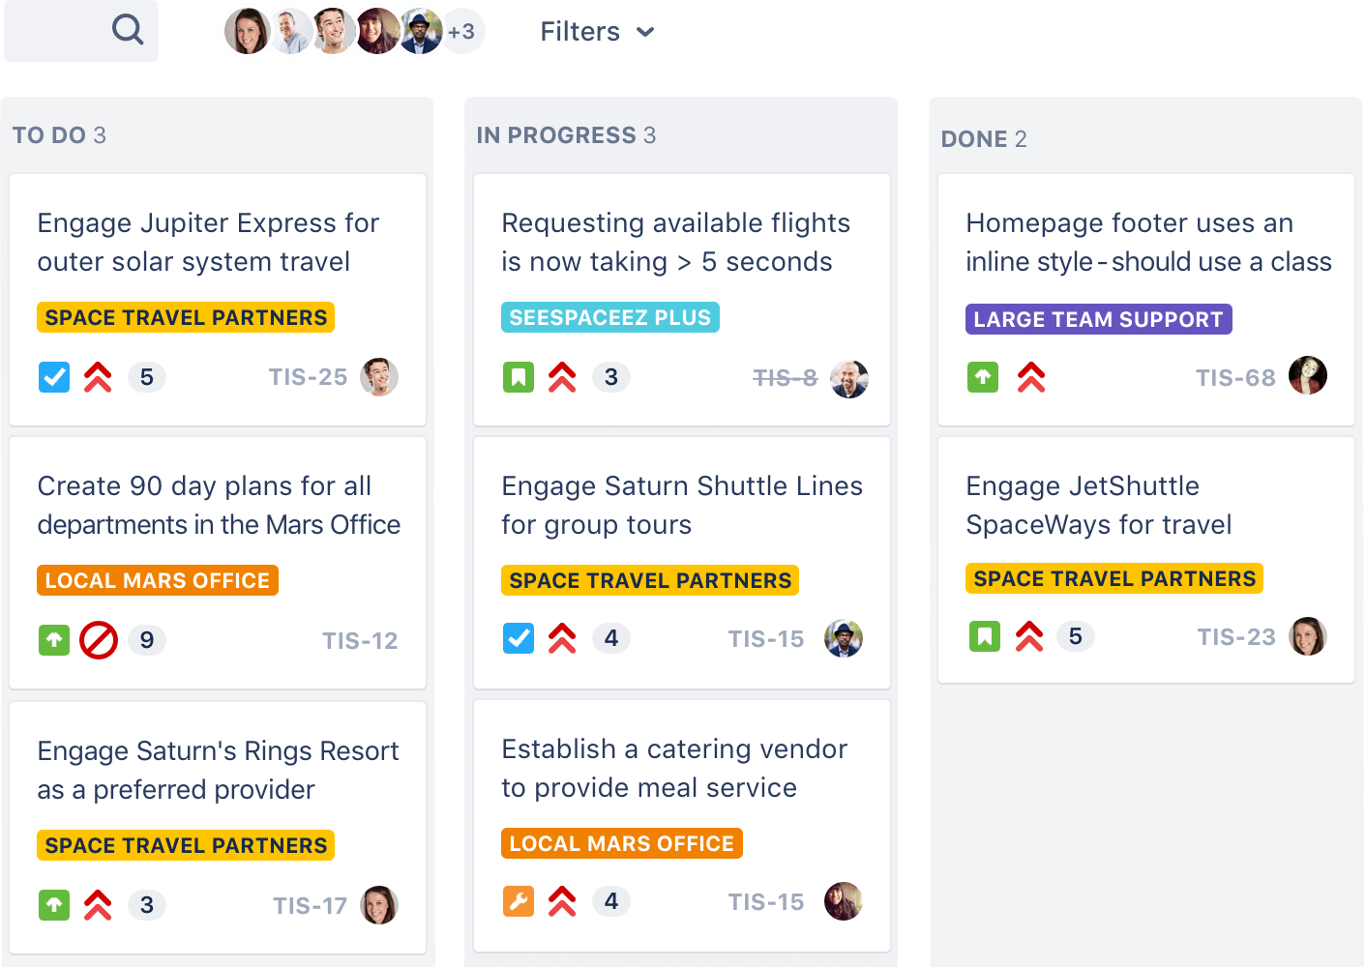
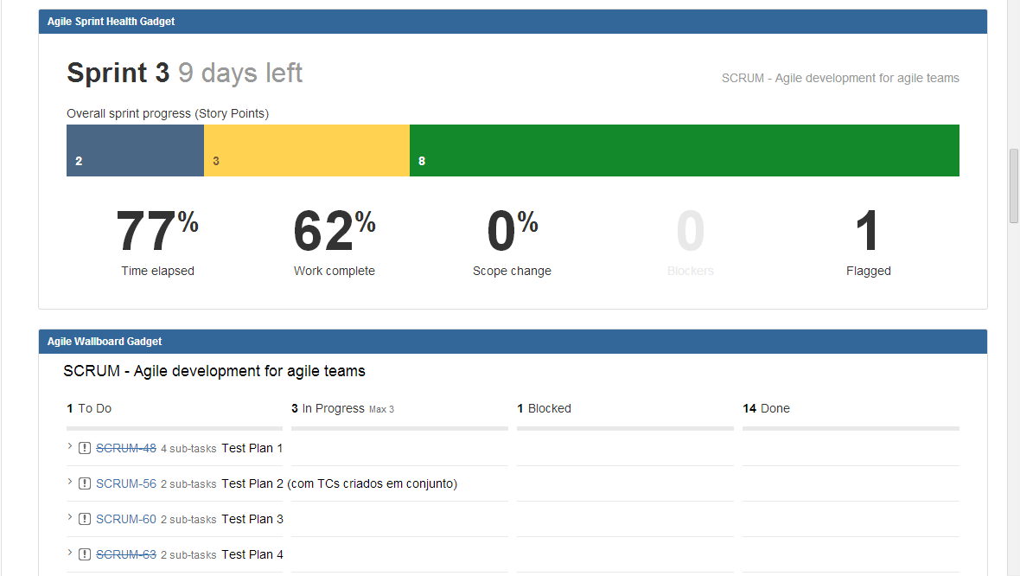
Principais Funcionalidades
Criação de Quadros Scrum

Slide 8
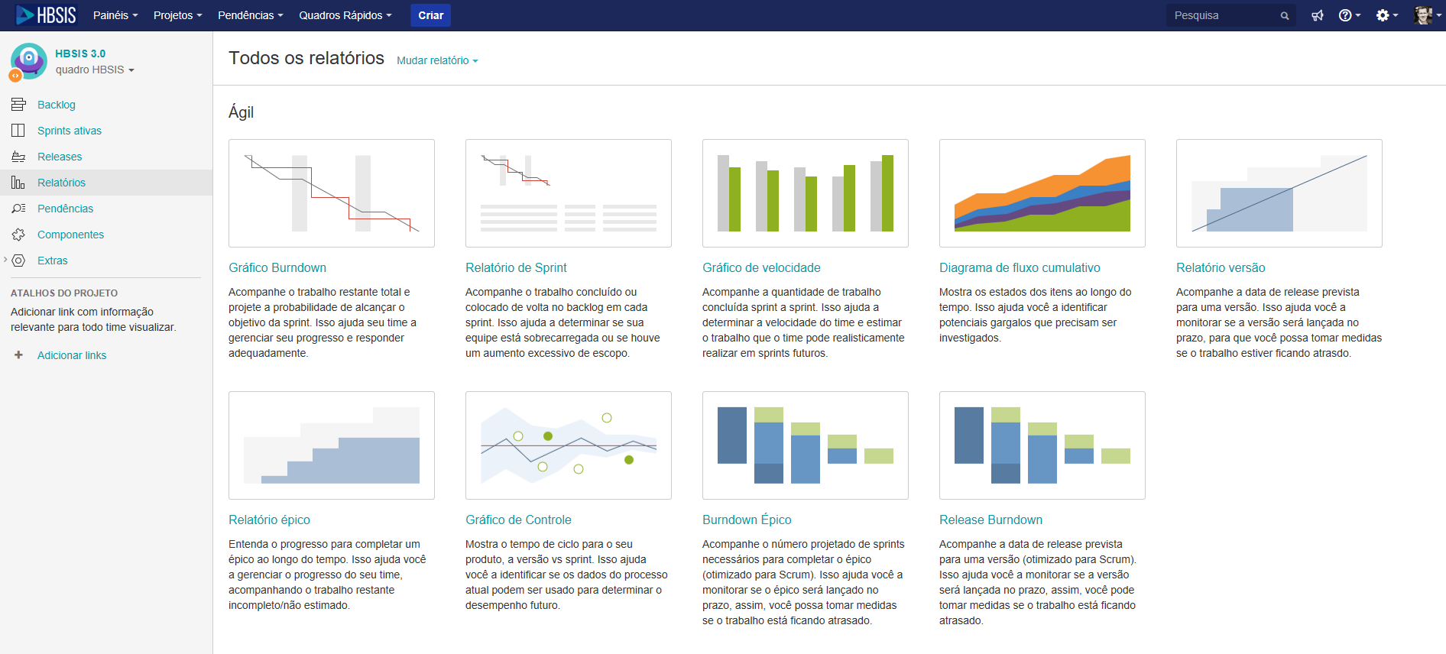
Principais Funcionalidades
Relatórios e Gráficos Ágeis

Slide 9
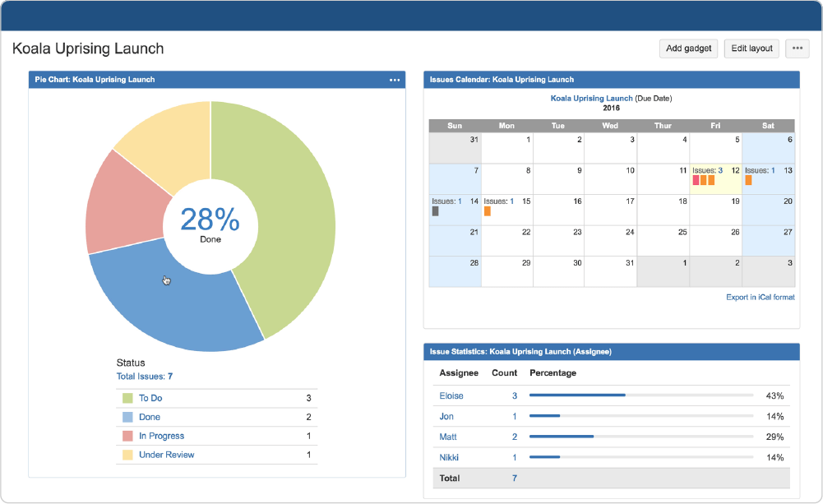
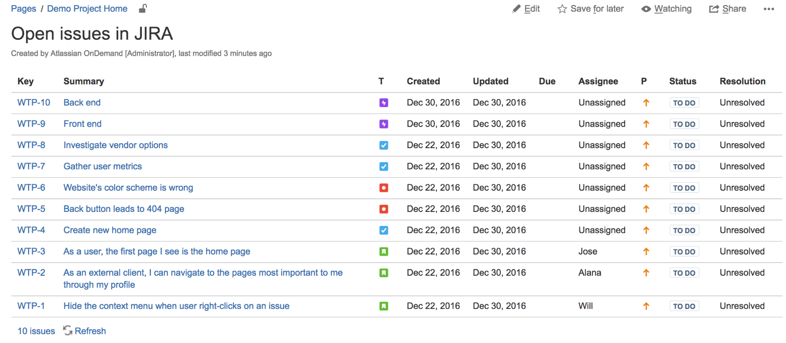
Principais Funcionalidades
Relatórios e Gráficos Ágeis
Relatório Geral do Projeto, com Status, Datas, Atividades
Acompanhamento dos Status das Atividades e Cronograma

Slide 10
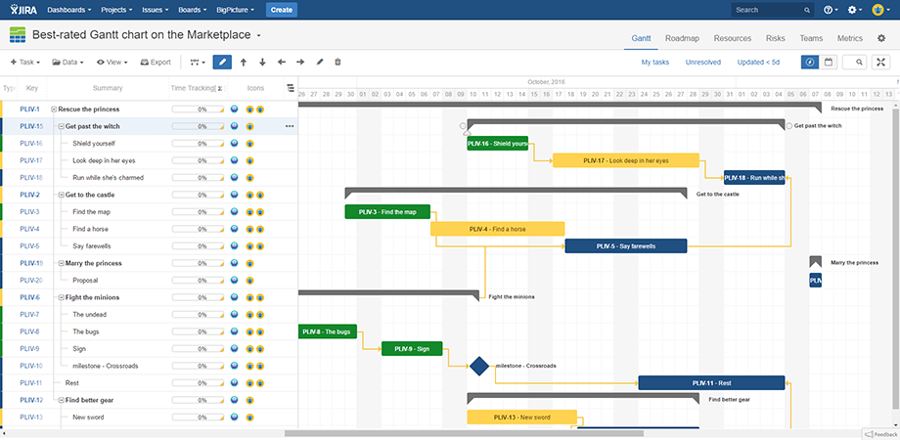
Principais Funcionalidades
Relatórios e Gráficos Ágeis
Acompanhamento Sprint
Gráfico Gantt

Slide 11
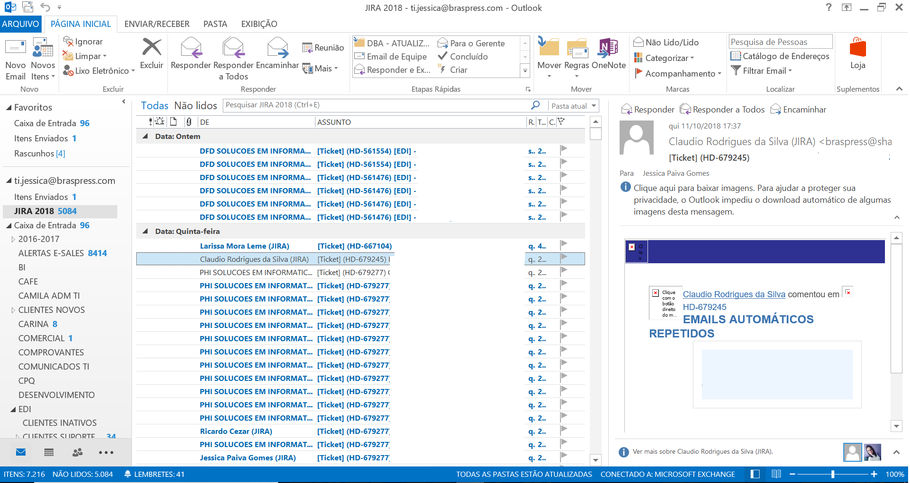
Principais Funcionalidades
Alertas e Mensageria
Interações no Projeto Geram Notificações por E-mail e Todos que Acompanham a atividade recebem as notificações por E-mail.

Slide 12
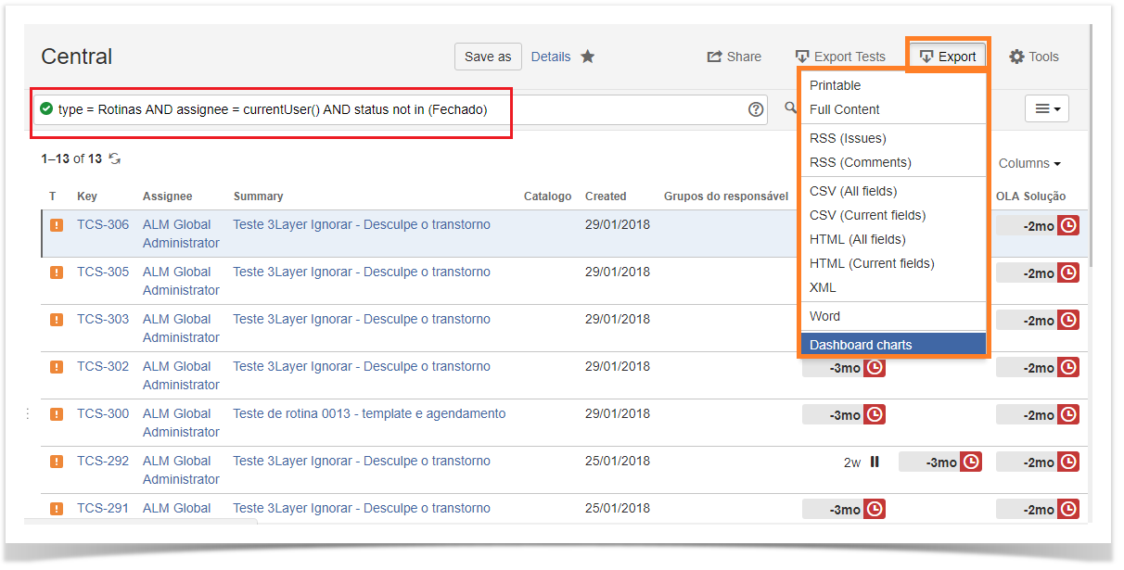
Principais Funcionalidades
Filtros Customizáveis
O Jira permite criar filtros específicos dos campos e status das atividades e exibi-los em Dashboards escolhido pelo usuário. O filtro é igual a um select SQL, o Jira o chama de JQL.

Slide 13


Contras
Custo:
Diferentemente de outras ferramentas o Jira é pago e necessita de licença de uso. O que dependendo do tamanho da
organização gera um alto custo.
Configuração e Administração:
Curva de aprendizado bastante íngreme se você quiser
começar a personalizar.
Pode ser complicado configurar e gerenciar. Dependendo do
tamanho da organização, pode ser necessário um administrador em tempo integral para gerenciar.

Slide 14
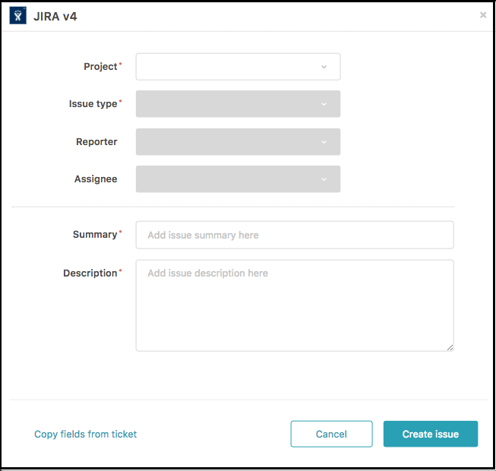
Contras
Interface Gráfica vs Fluxo de Trabalho:
Por ser muito personalizável, você pode acabar com muitos status ou campos que significam a mesma coisa.
Falta de informações que expliquem alguns campos de formulários. Acarretando dúvidas ao usuário no momento do preenchimento.

Slide 15
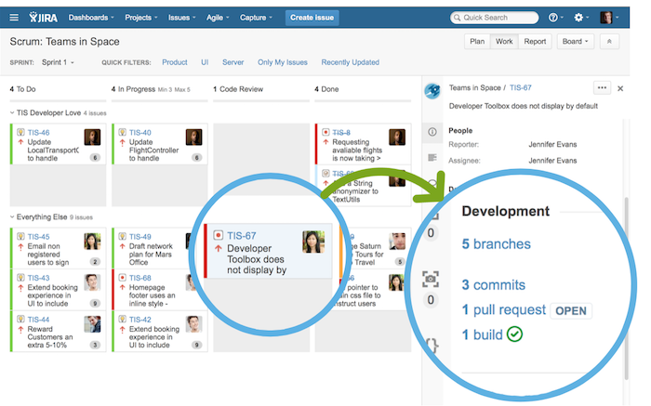
Integrações
GitHub:
Com a integração GitHub para JIRA, desenvolvedores, engenheiros e QA podem ver as ramificações de código criadas, commits e solicitações do GitHub.
GitLab:
Com a integração GitLab para JIRA, Garantimos que desenvolvedores no GitLab e gerentes de projeto no JIRA permaneçam em sintonia.

Slide 16
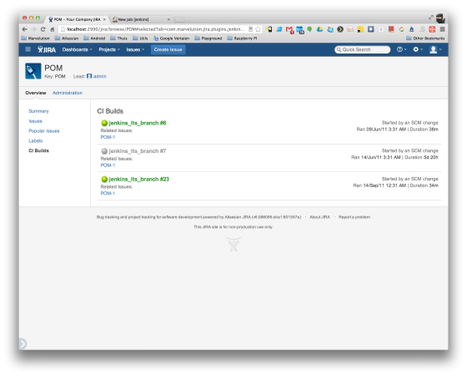
Integrações
Jenkins-CI:
Jenkins-CI é um serviço de integração contínua que pode ser integrado com o JIRA. Você pode visualizar builds do Jenkins dentro do JIRA relacionado o seu projeto.

Slide 17
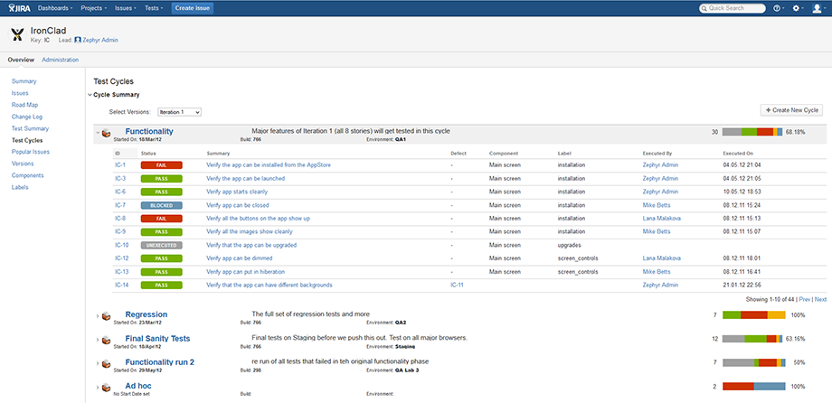
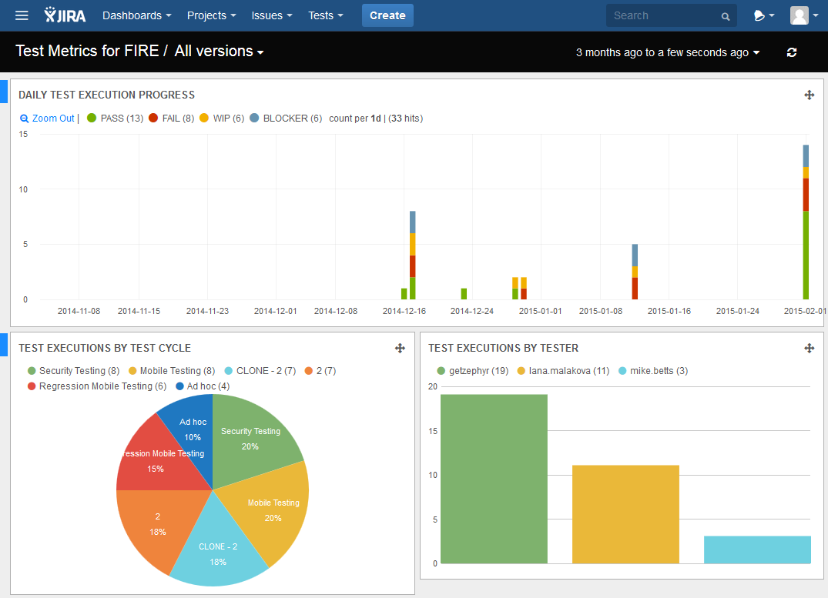
Integrações
Zephyr for JIRA:
Gerenciamento de teste completo, integrado ao Jira. O teste está integrado no ciclo do projeto agora, permitindo que você rastreie a qualidade do software e tome decisões.
Conectar suas ferramentas de automação e integração contínua ao Zephyr for Jira.
Monitorar a qualidade. Acompanhar as métricas de teste de cada projeto com painéis de métricas fáceis de usar.

Slide 18
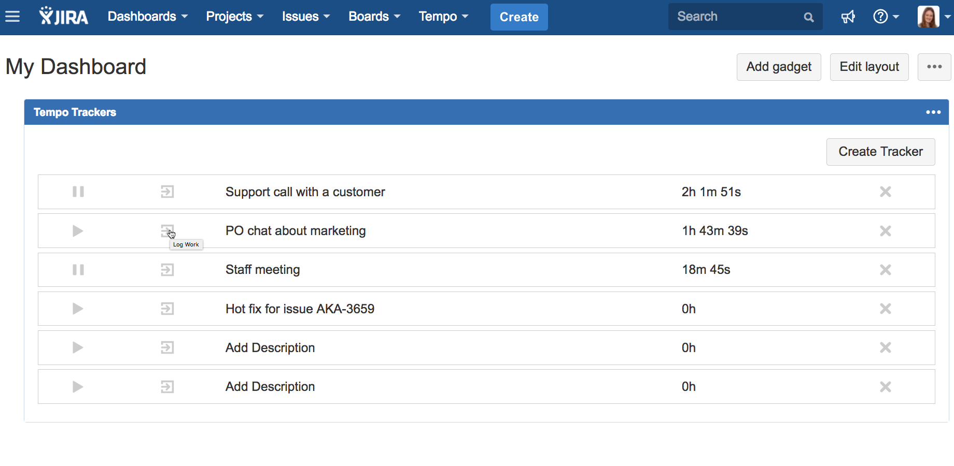
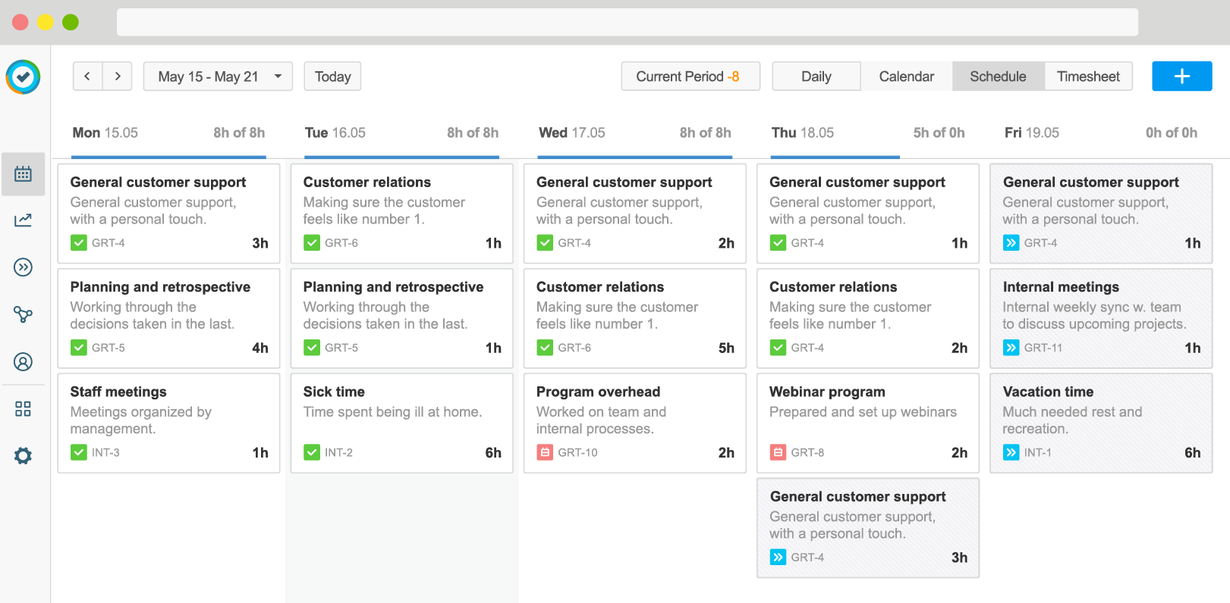
Integrações
Tempo Timesheets:
Tempo Timesheets faz o tempo de rastreamento no Jira, fácil e preciso.
Acompanha facilmente o tempo e o planejamento, para que sua equipe possam se concentrar nas tarefas que agregam valor.

Slide 19
Integrações
Jira e Trello
É possível integrar os cards do Trello no Jira, permitindo acompanhar os status das atividades do Trello no Jira ou vise e versa.

Slide 20
Vale a Pena?
Simulação de Custo:
Quantidade de Licenças: 100
Custo: $ 6.600/ R$ 24.948 valor Unico
Pagamento Único para Hospedagem em seu Servidor.
Vale a Pena para:
Empresas com equipes grandes;
Controlar grande quantidade de projetos;
Centralizar a gestão de projetos e atividades somente no Jira;

